Slide 1
Креативное мышление на уроках истории
Ковалева Наринэ Аркадьевна
МОБУГ №2 г Новокубанск

Slide 2
Креативное мышление на уроках истории
Как сделать урок истории интересным? Вовлечь детей в творческий процесс, используя разные технологии и практики. Очень часто на уроках рисуем иллюстрированные карты. Изучая тот или иной период в истории, пытаемся изобразить его используя креативное мышление. Дети работают в группах или самостоятельно. Учащиеся по своим работам рассказывают учебный материал Эти работы в какой то мере могут помочь усвоить материал слабым учащимся. Подобные работы пробуждают интерес к предмету, каждый занят делом, кто то рисует, кто то подает идеи, кто то рассказывает. В результате дети сдают готовый продукт, созданный своими руками Креативное мышление является важным компонентом формирования функциональной грамотности. Подобные формы работы помогают формировать его

Slide 3
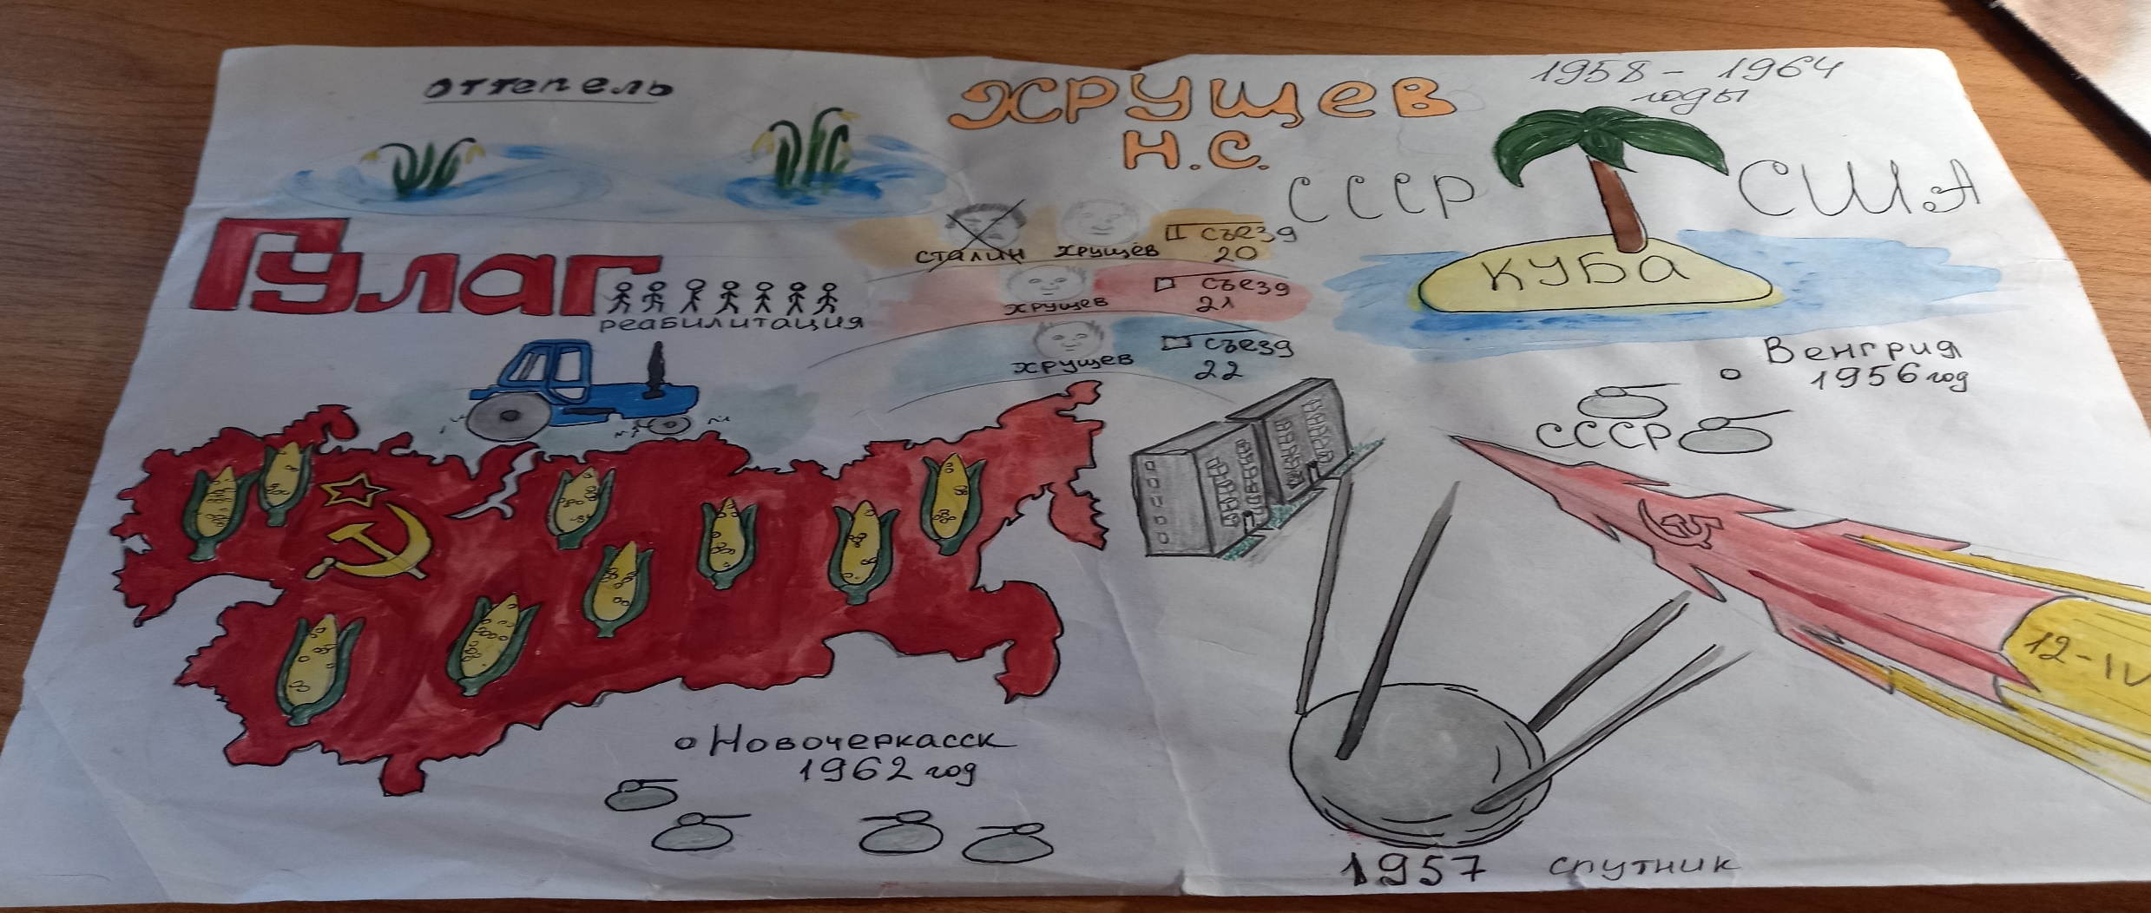

Slide 4
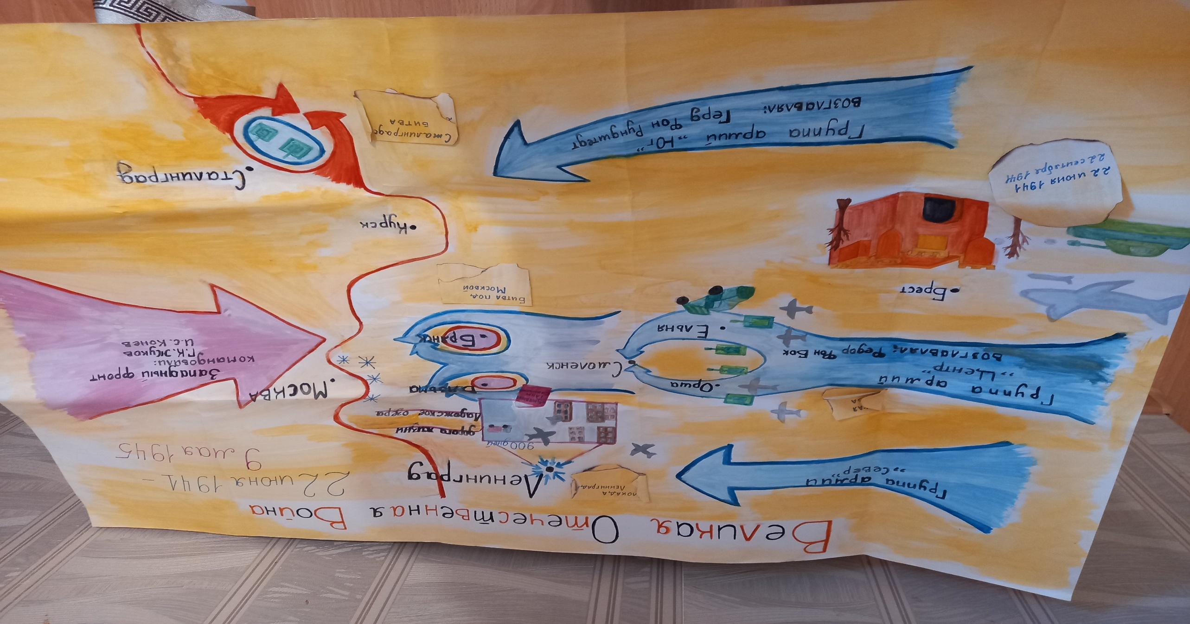

Slide 5
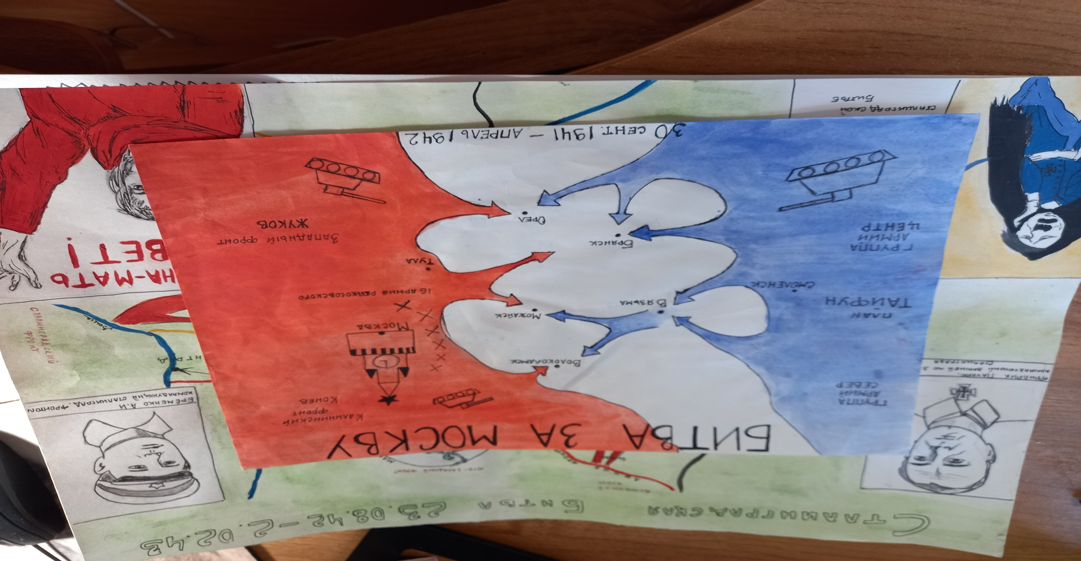

Slide 6
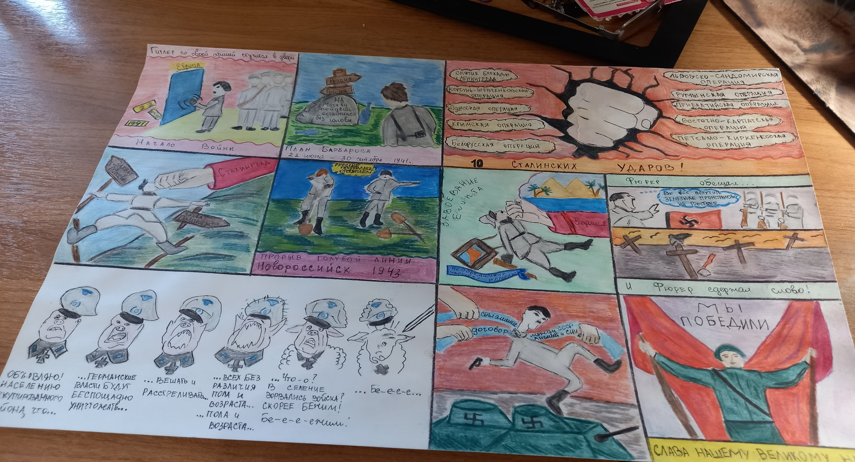

Slide 7
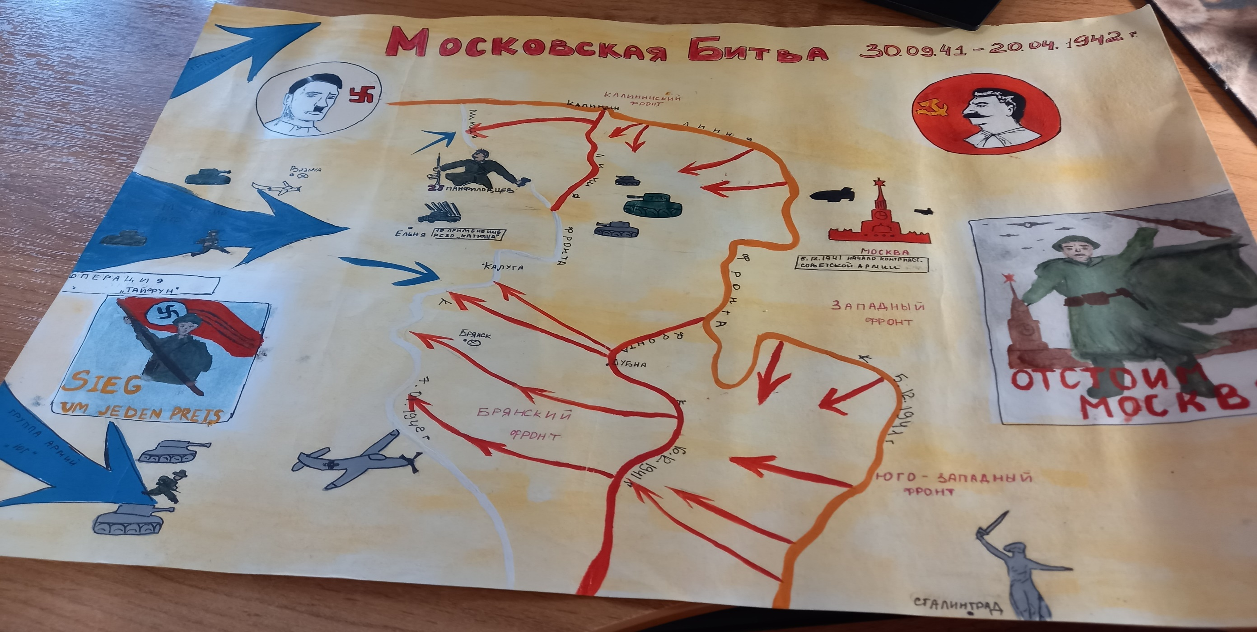

Slide 8
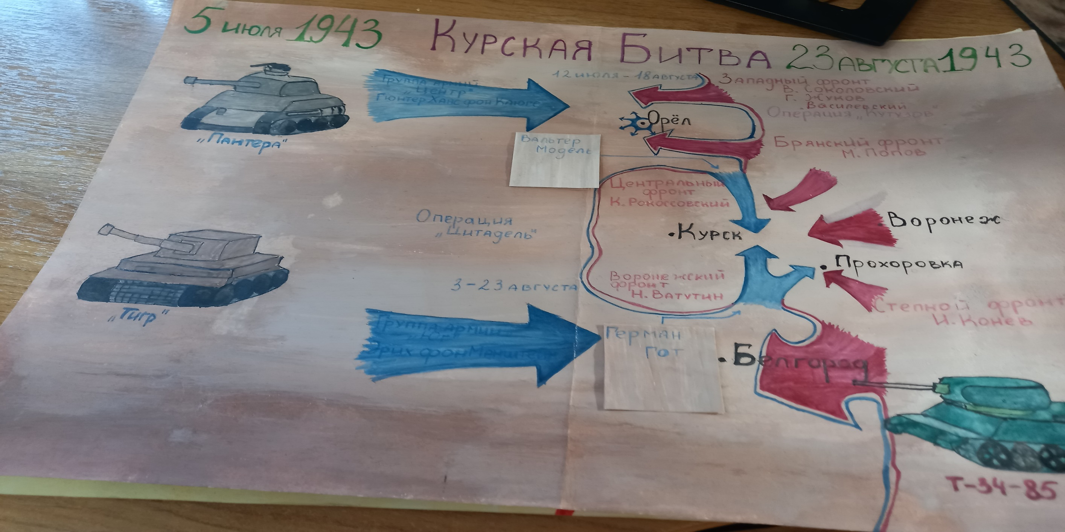

Slide 9
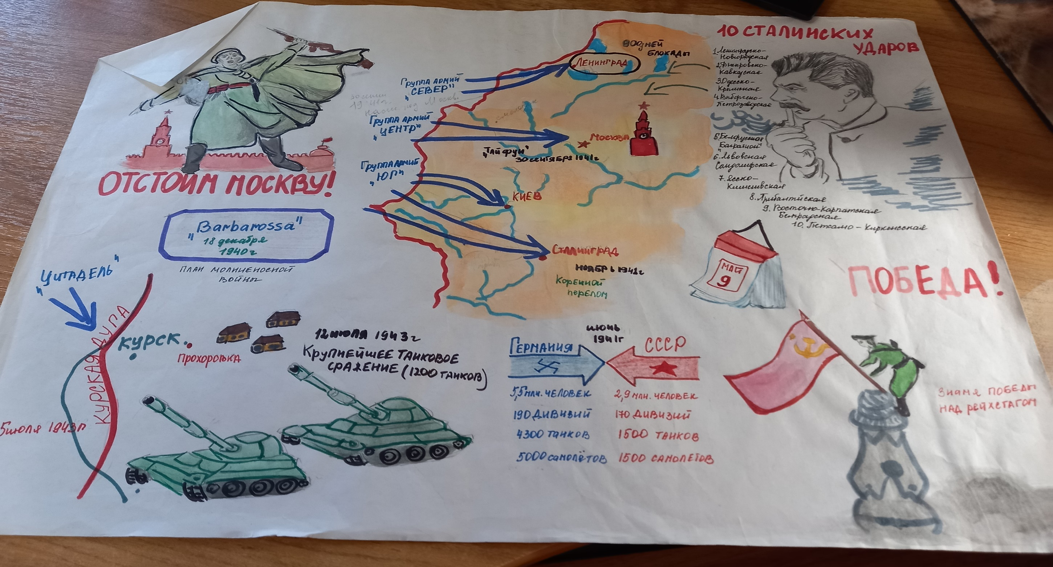

Slide 10
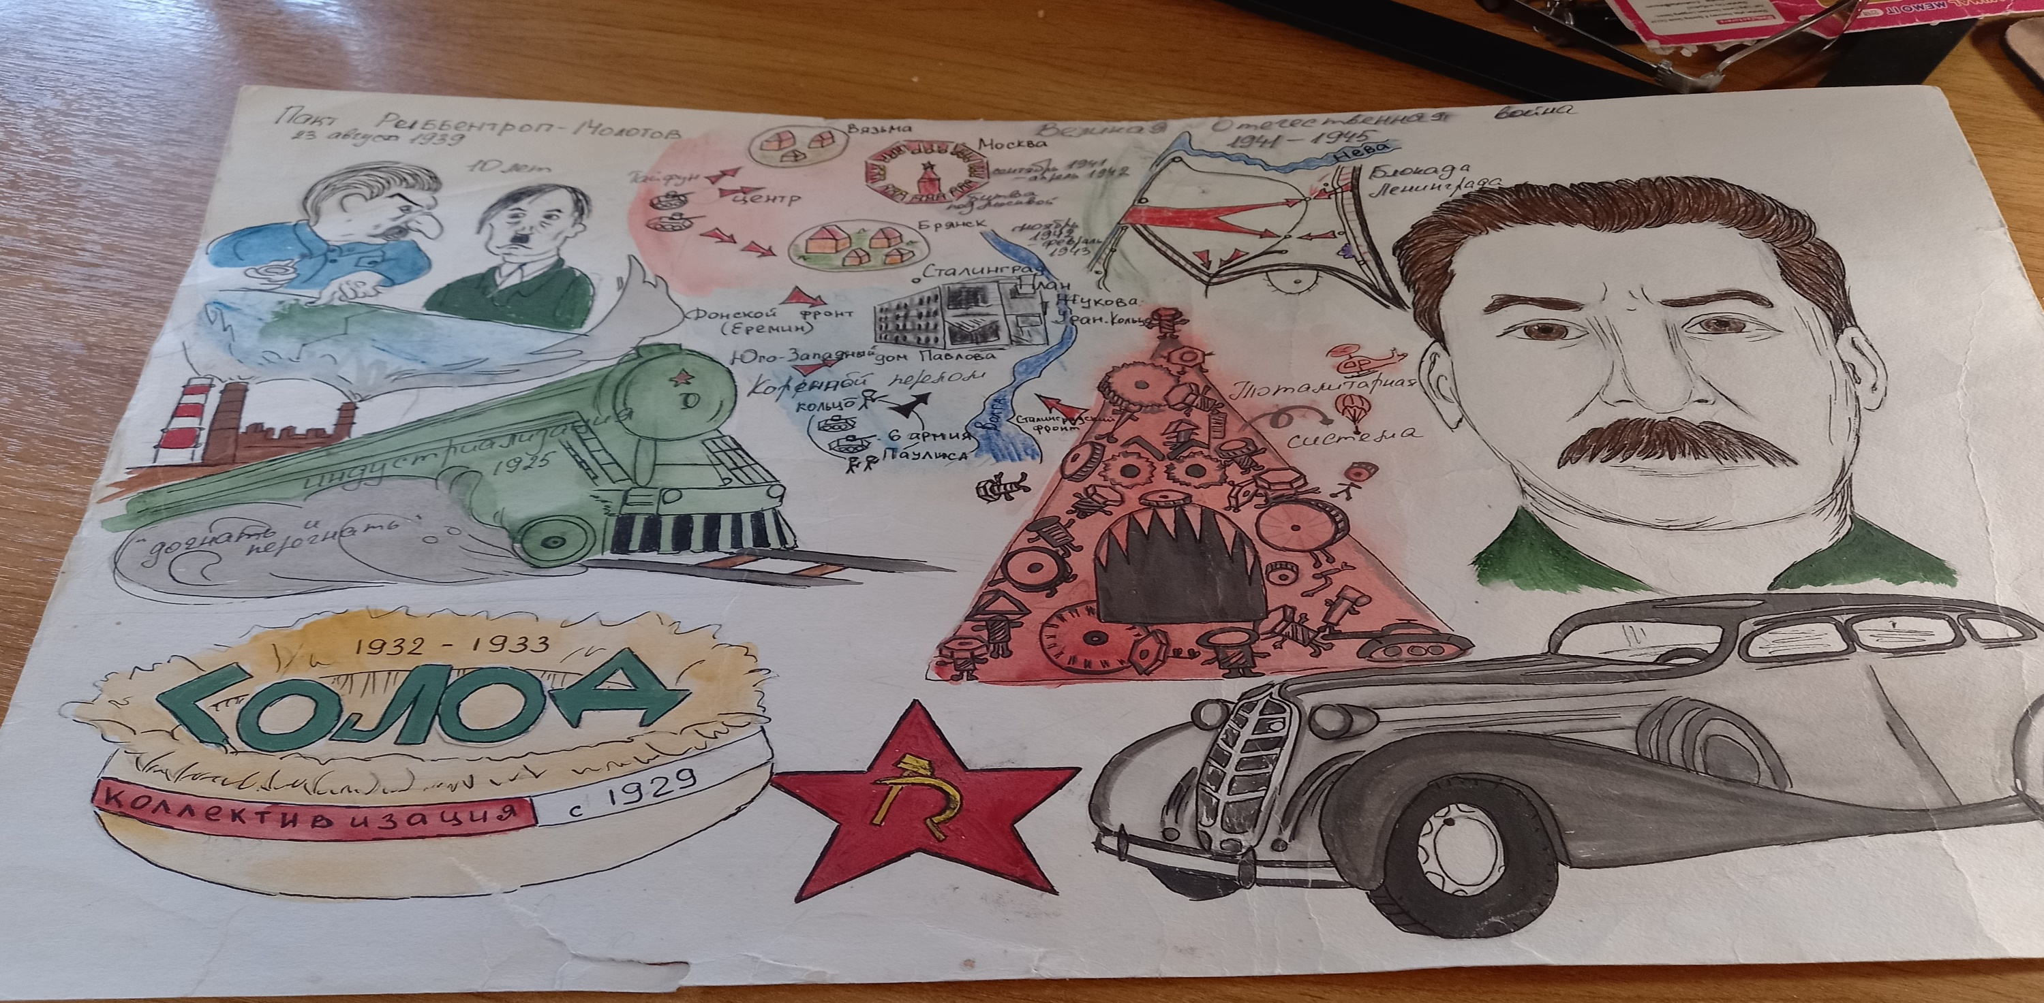

Slide 11
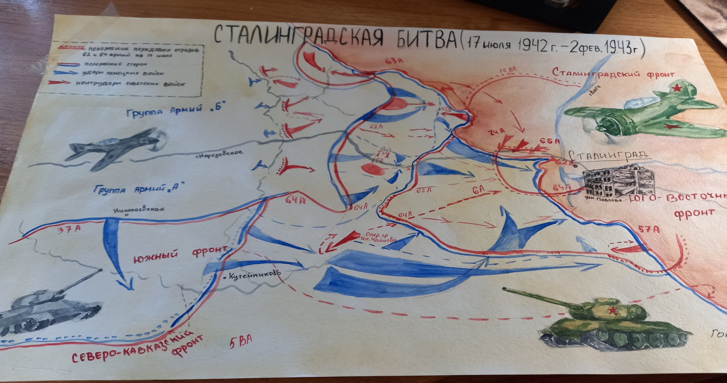

Slide 12
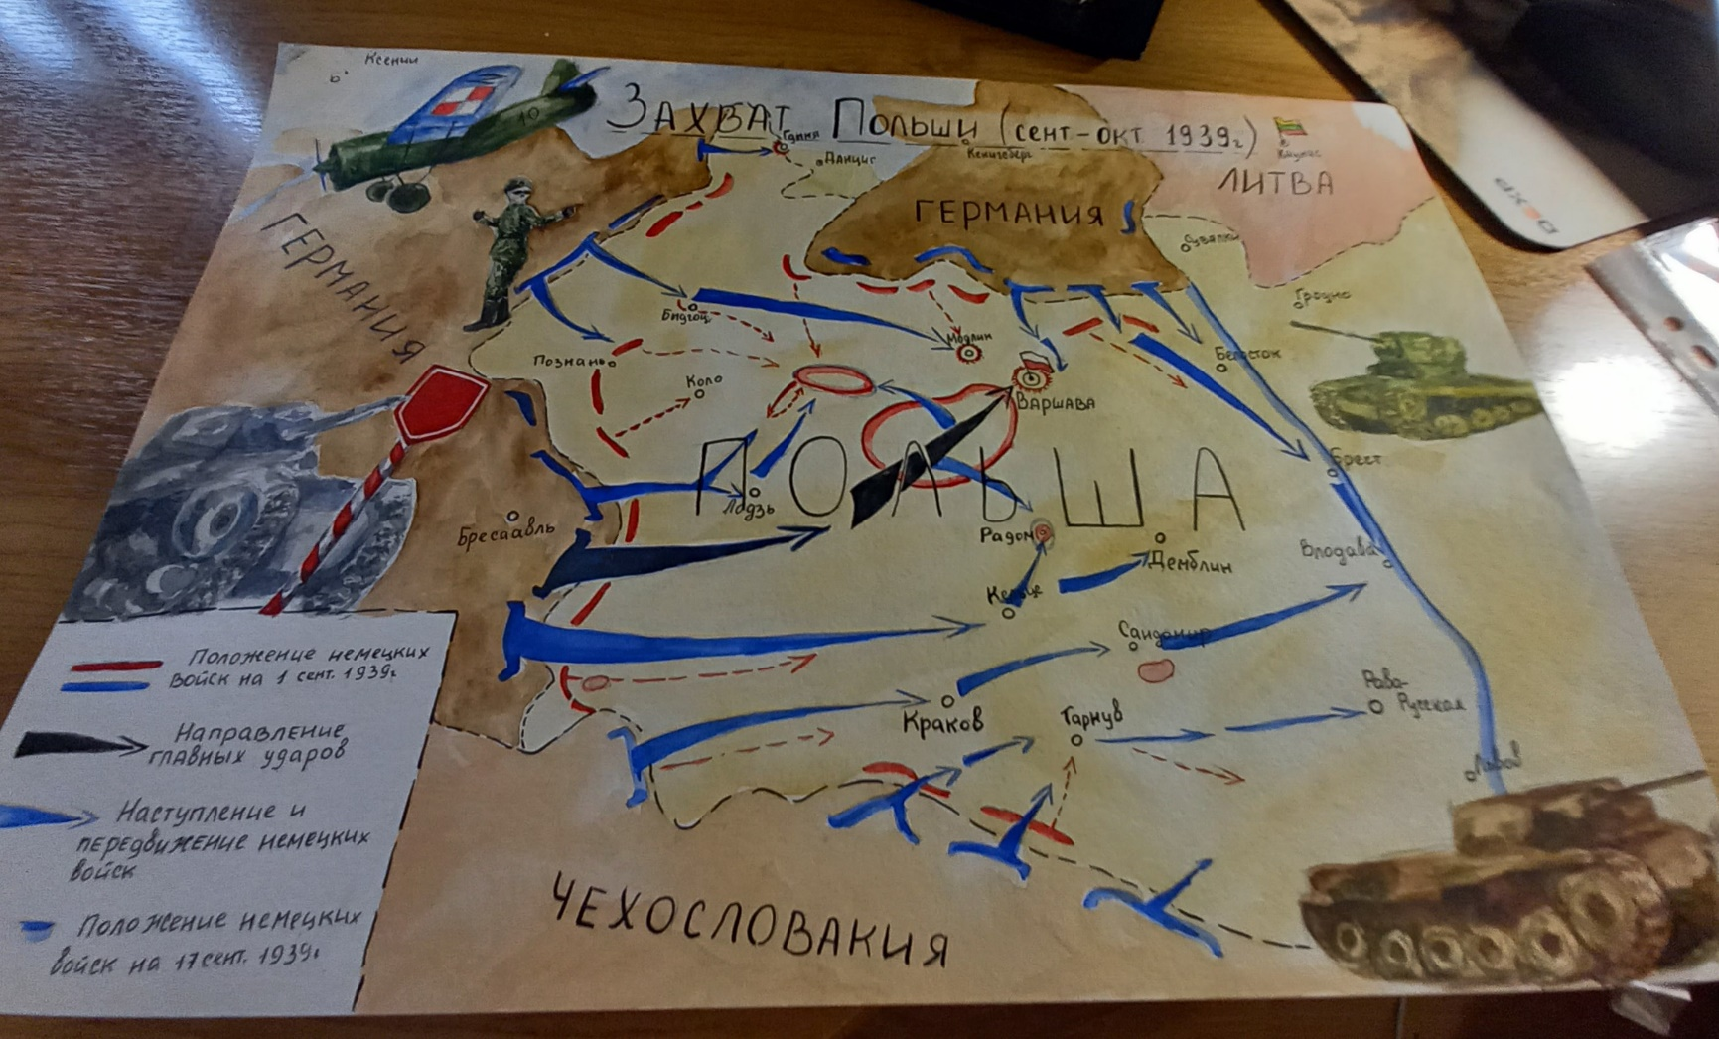

Slide 13
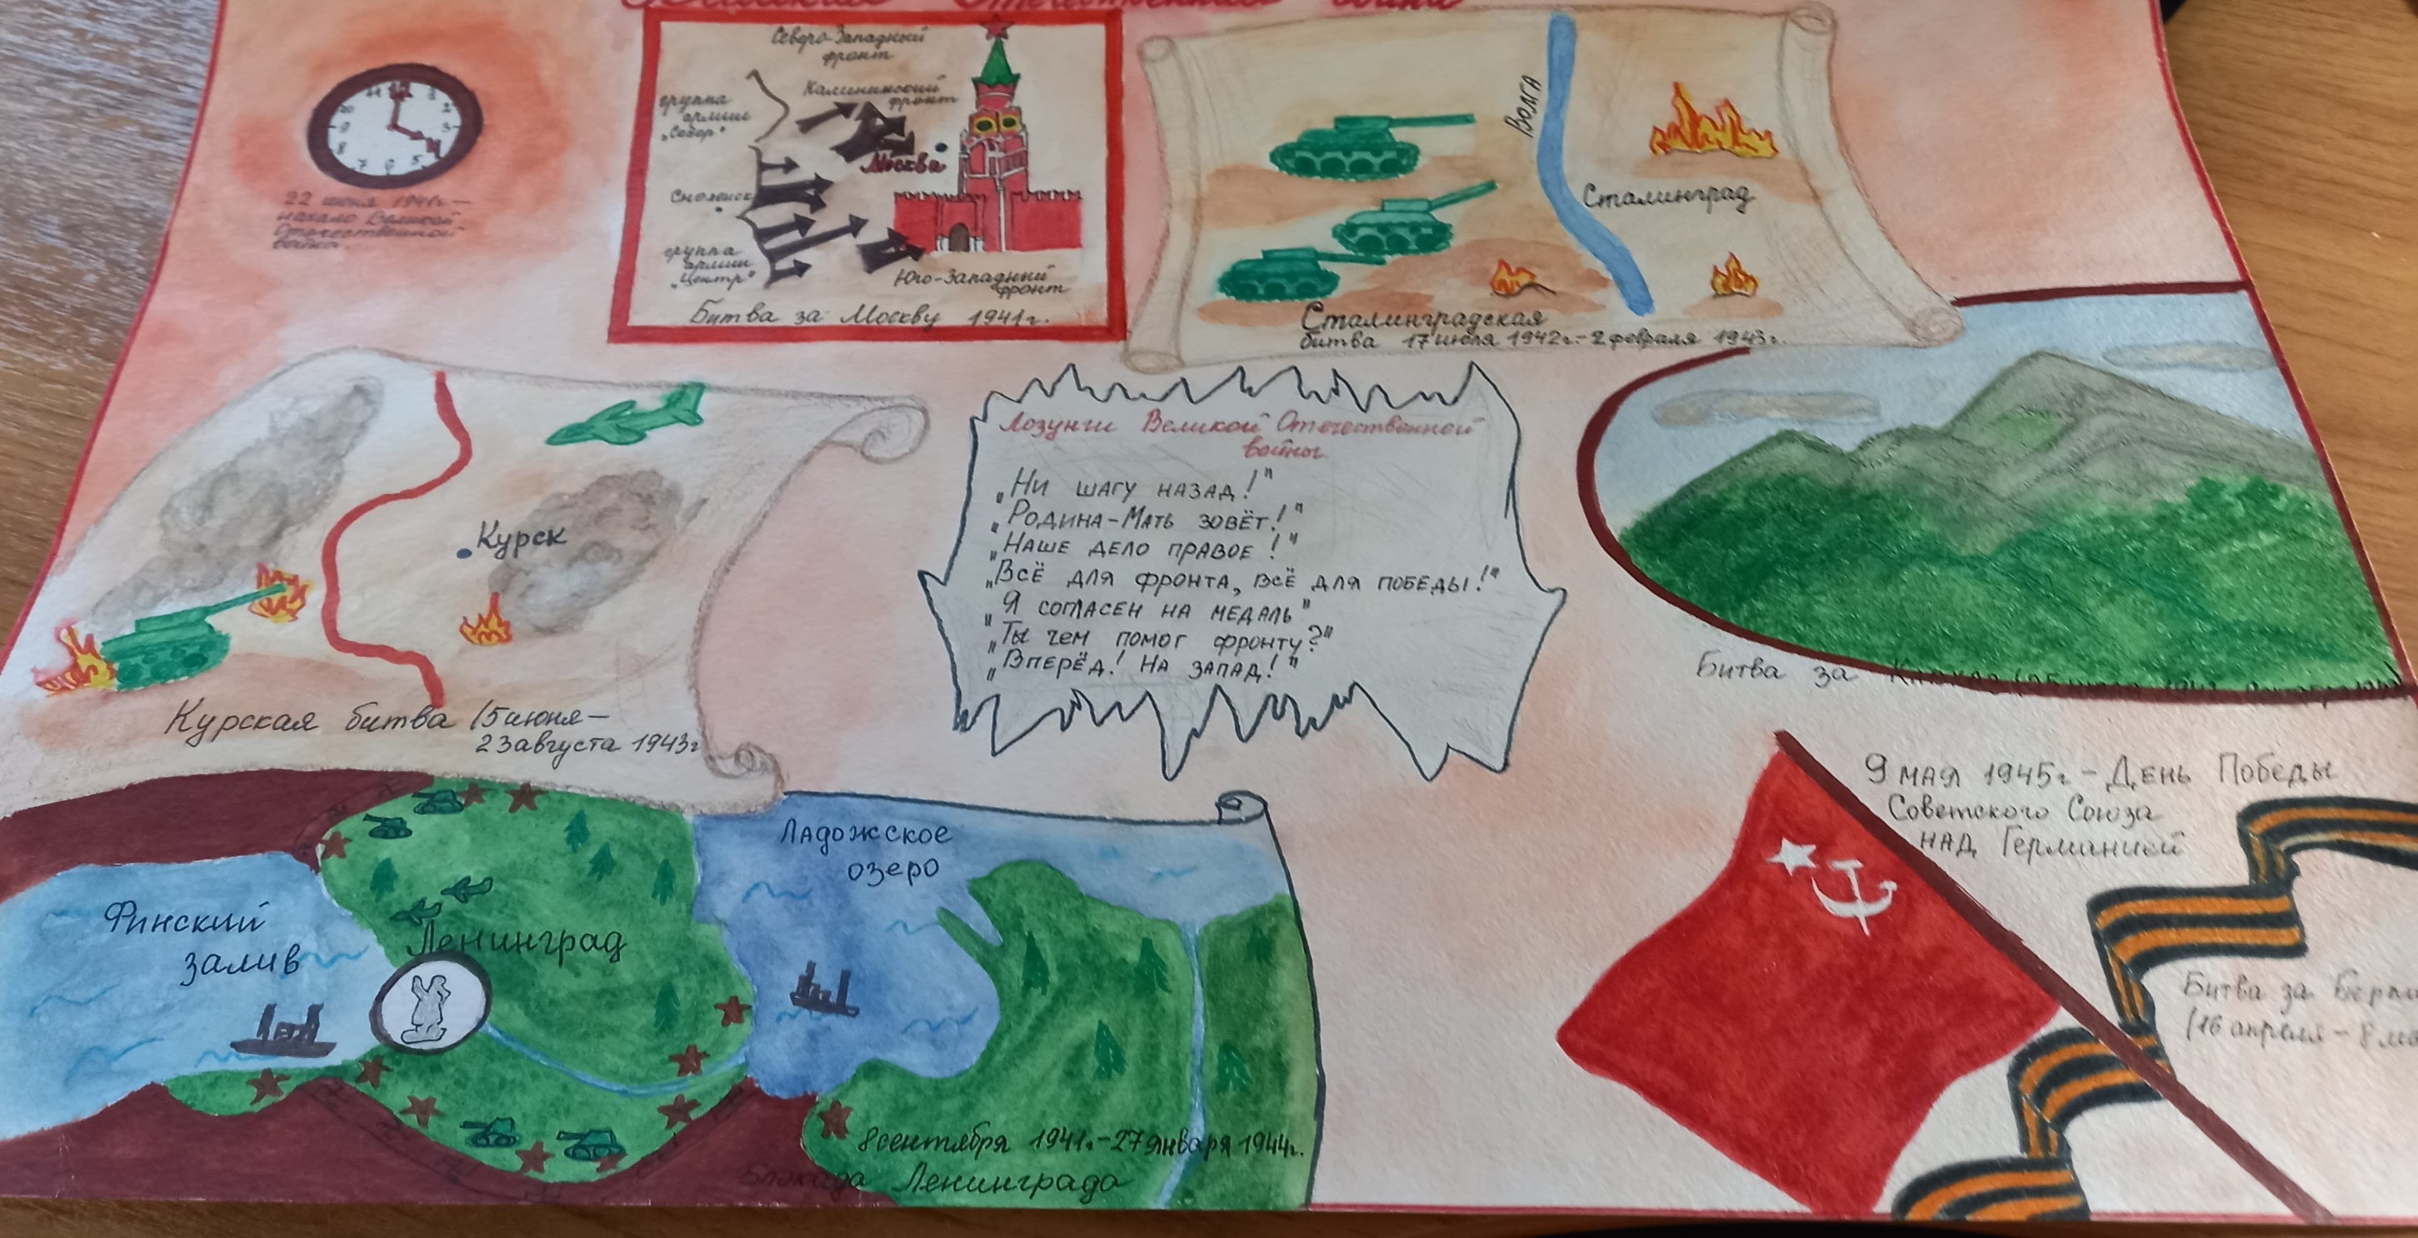

Slide 14
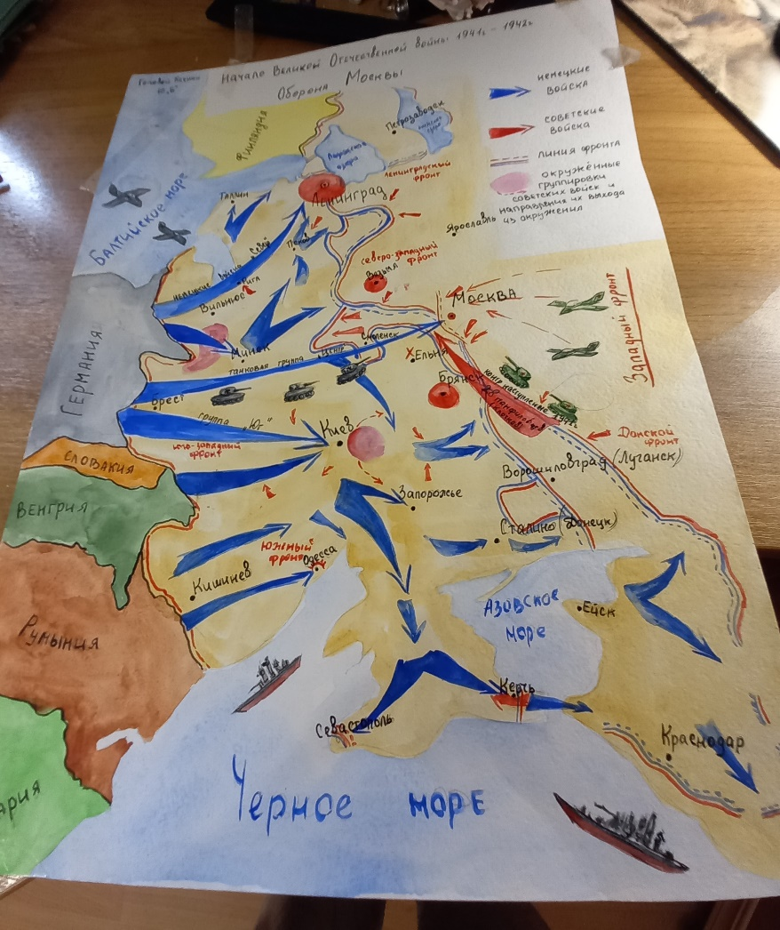

Slide 15
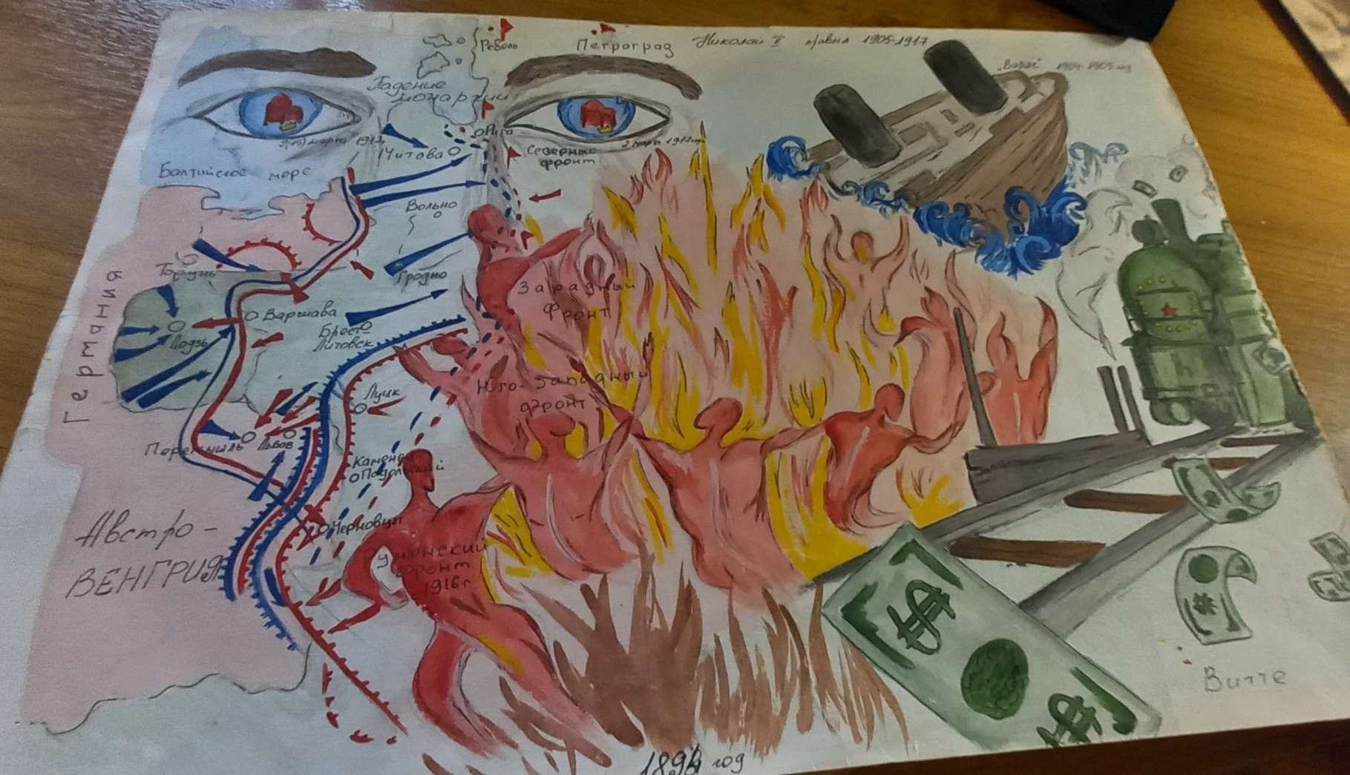

Slide 16
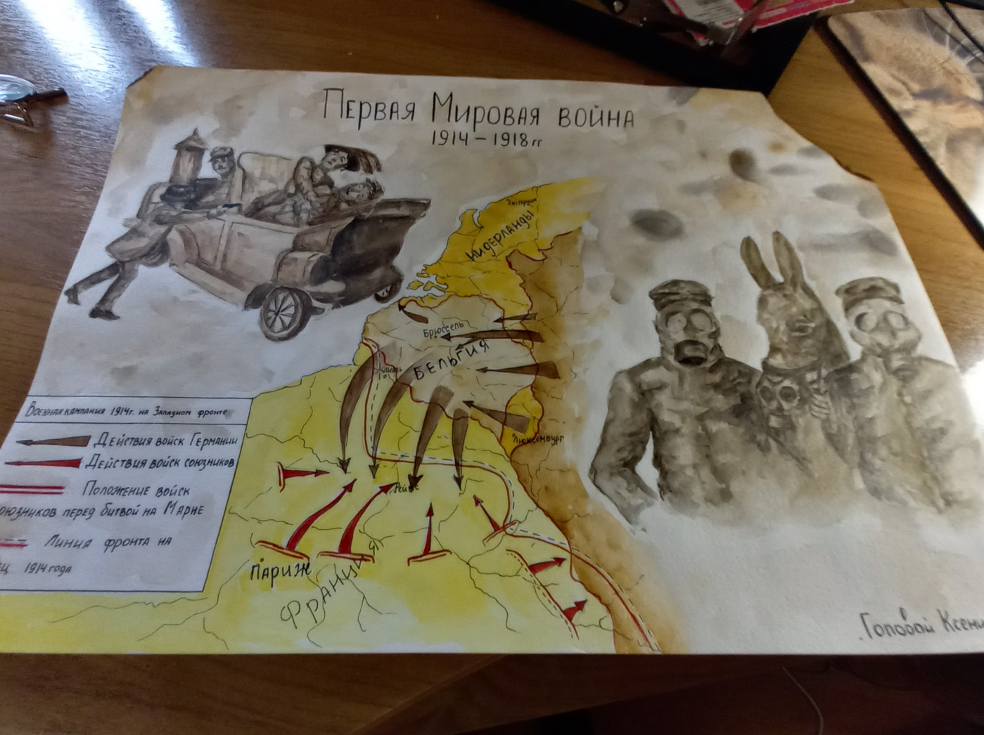

Slide 17
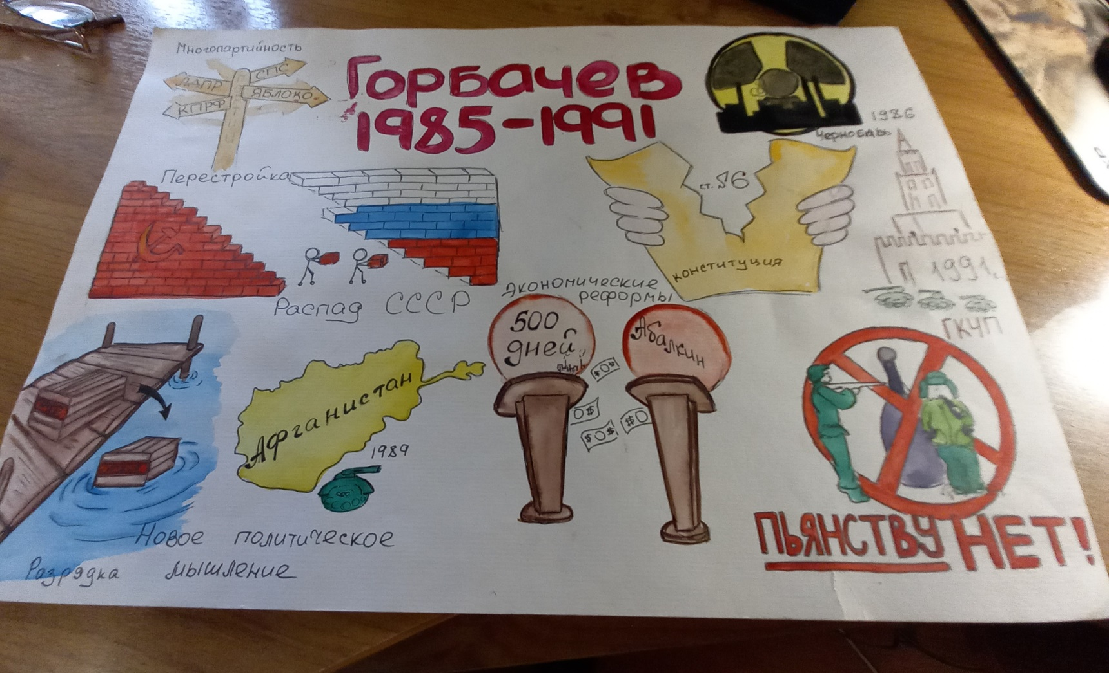

Slide 18
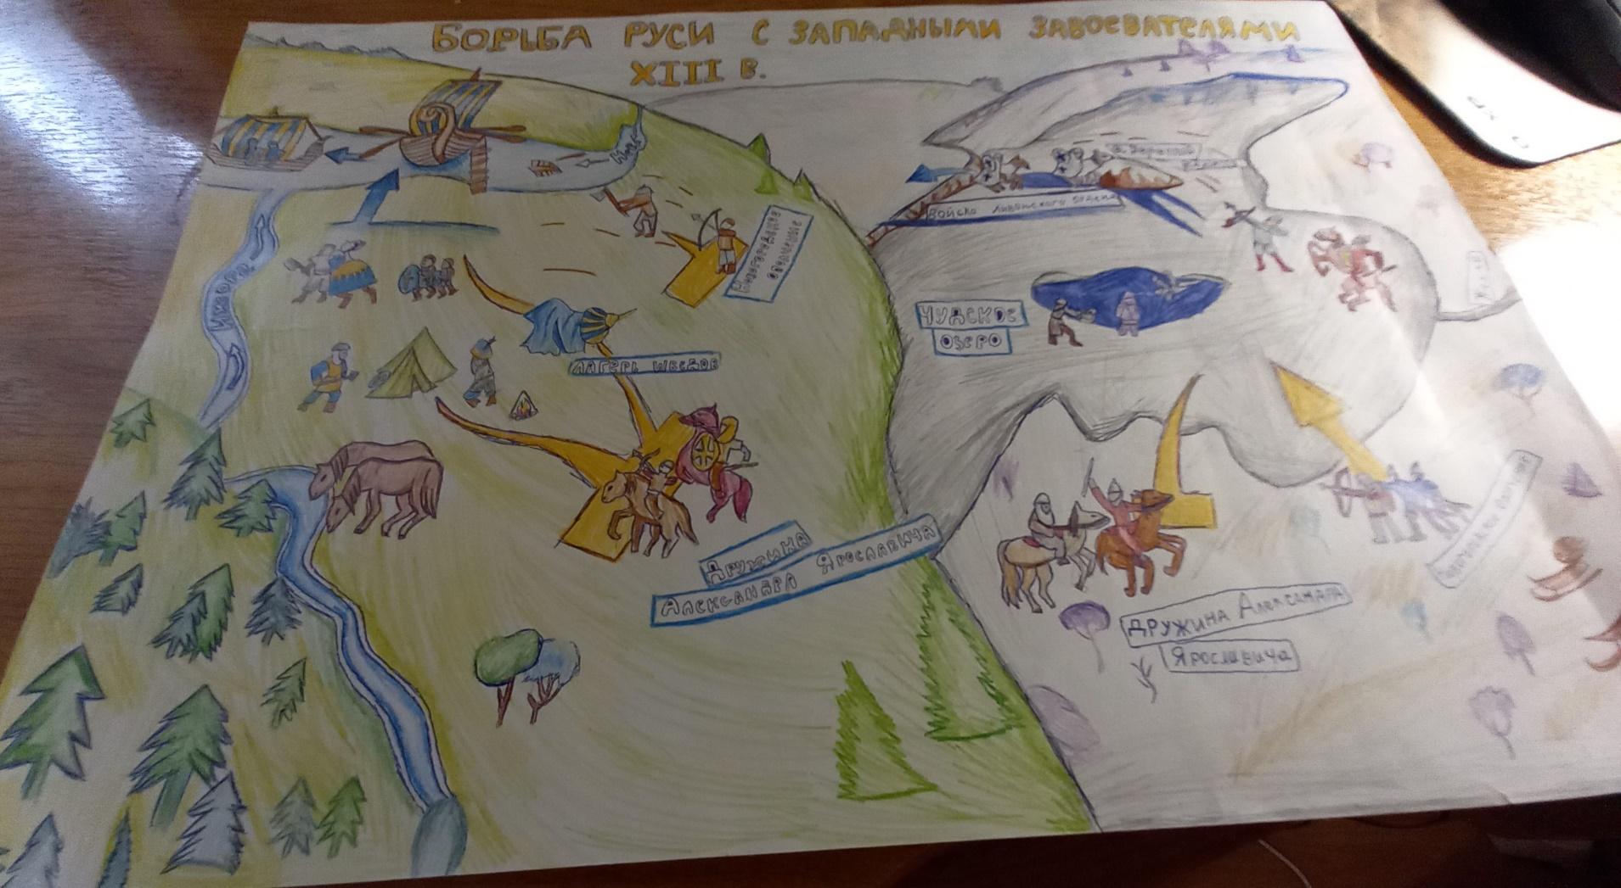

Slide 19
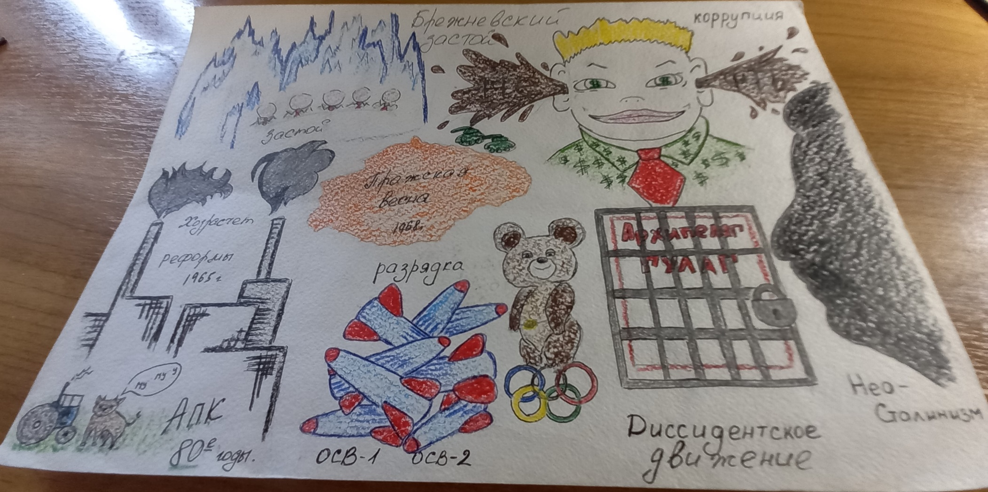

Slide 20
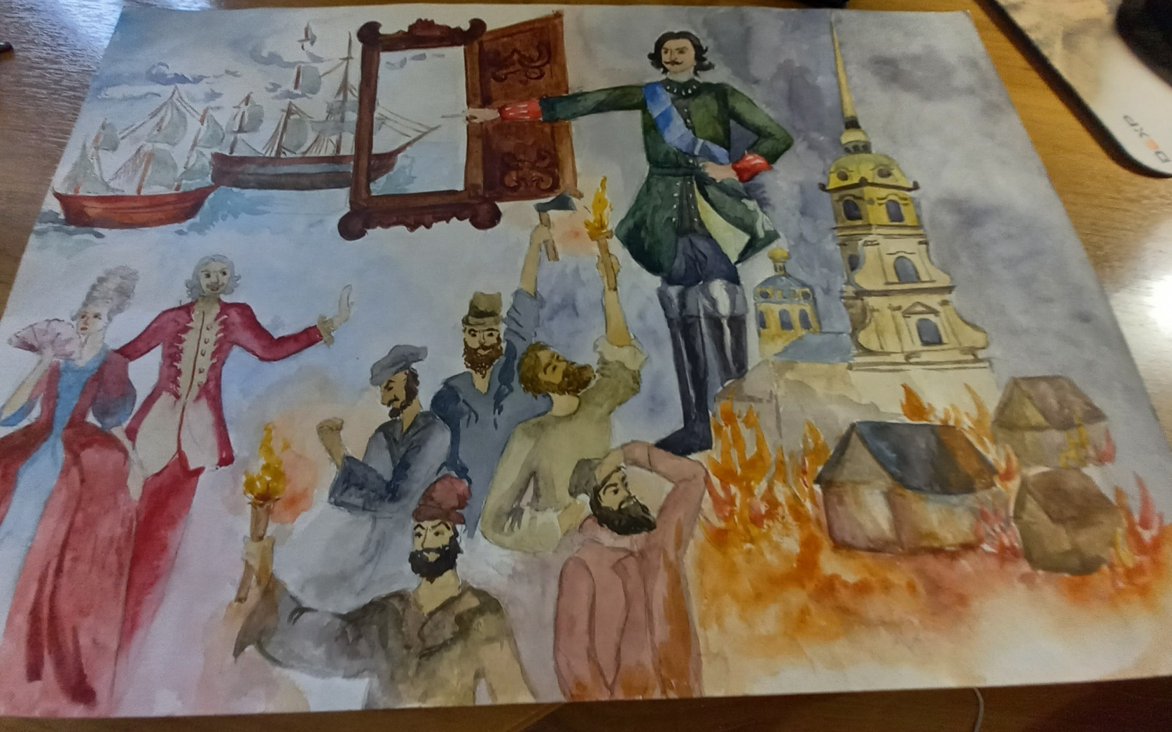

Slide 21
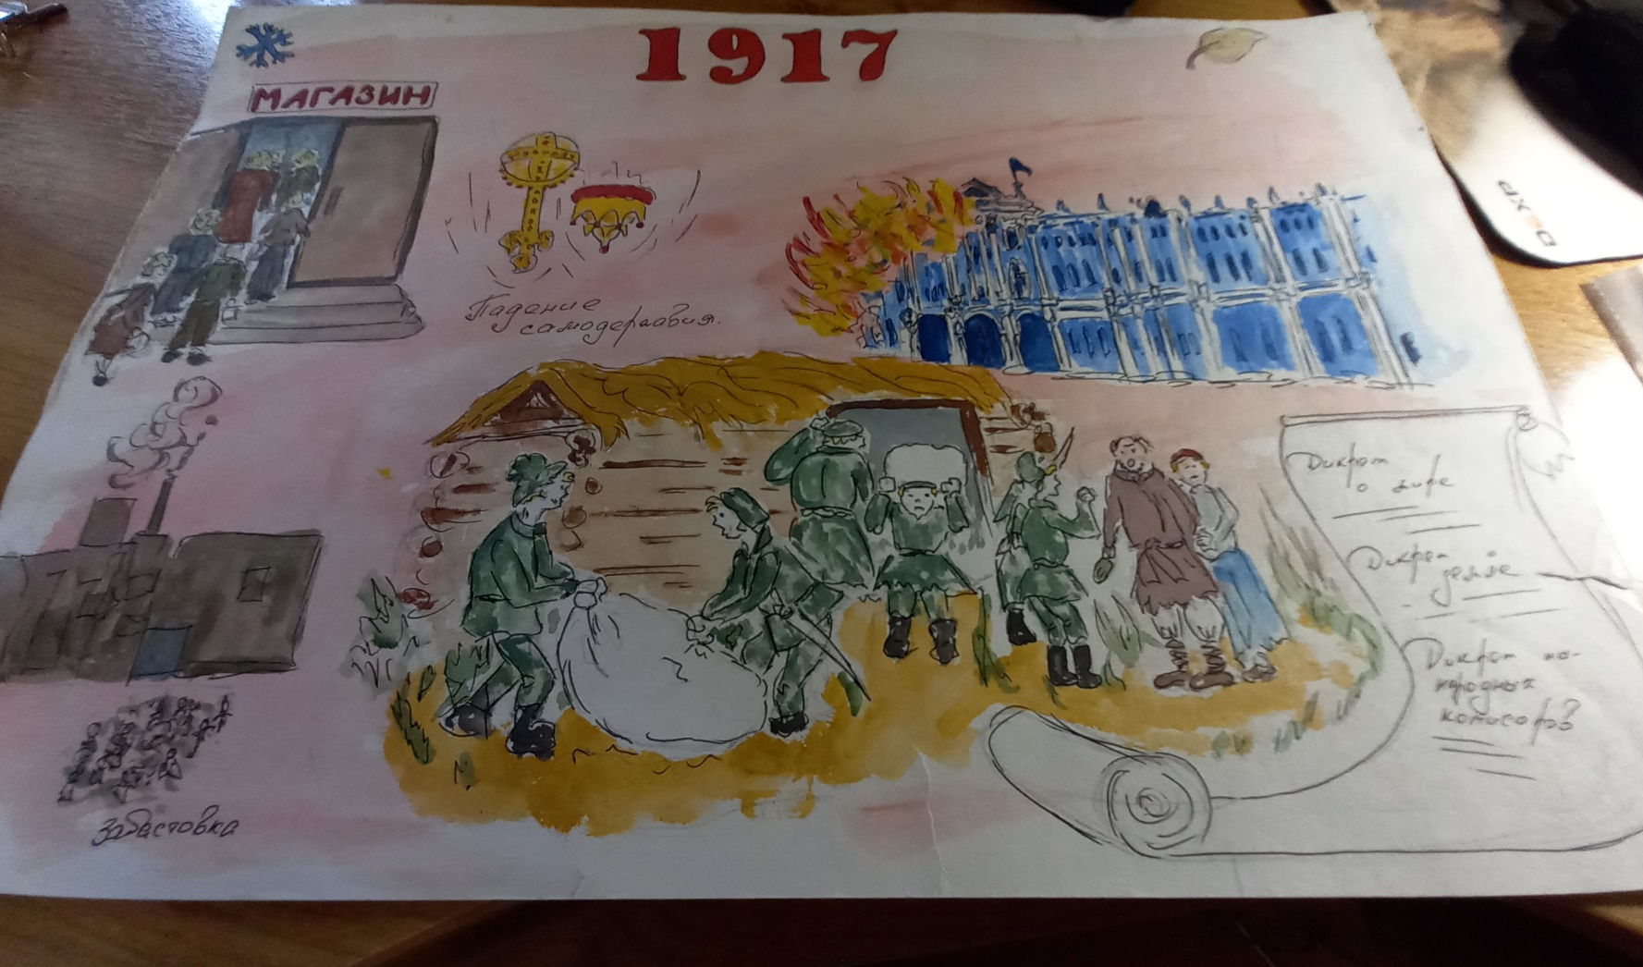

Slide 22
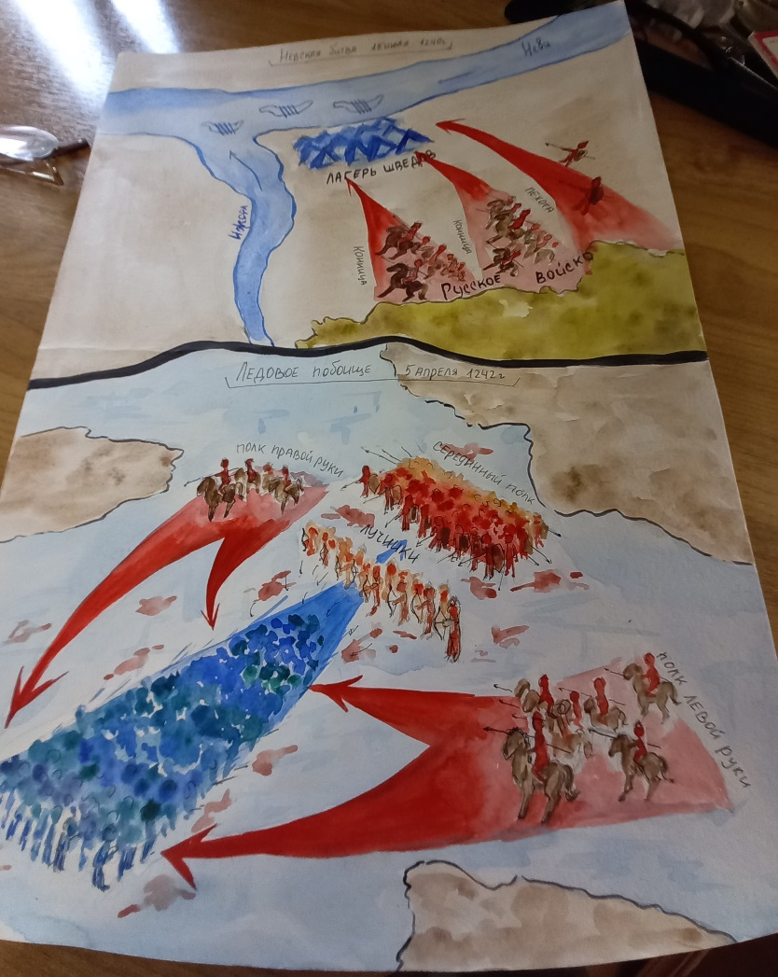

Slide 23
